Slide 1
«Создание многофункциональной спортивной площадки для занятий футболом, баскетболом и волейболом по адресу г.Краснокамск, Рождественский проезд 3Б»
Автор:
ТОС МЖК
Ильина Кристина Вячеславовна

Slide 2
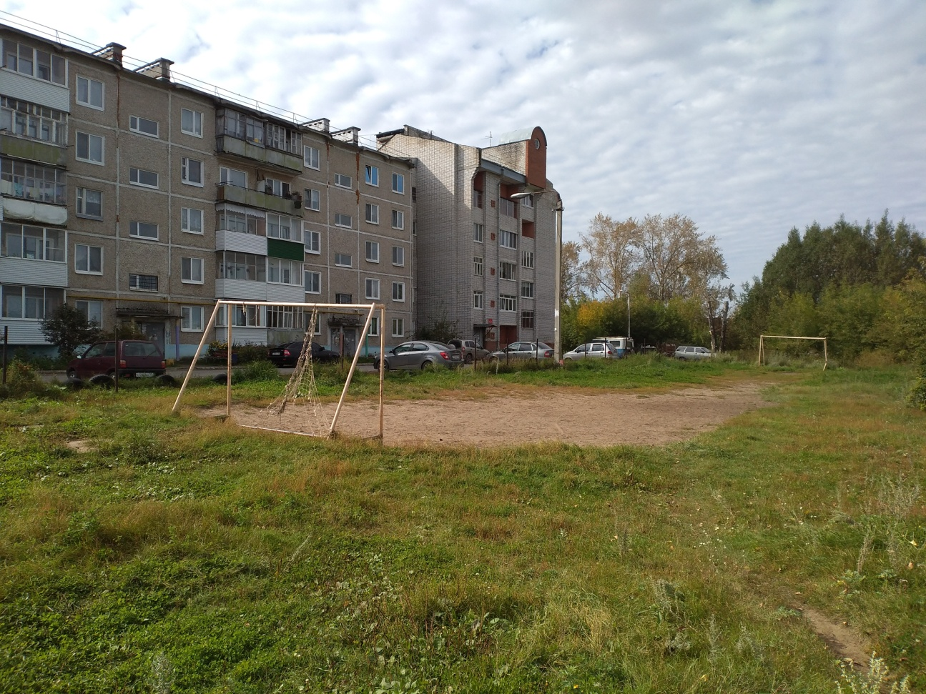
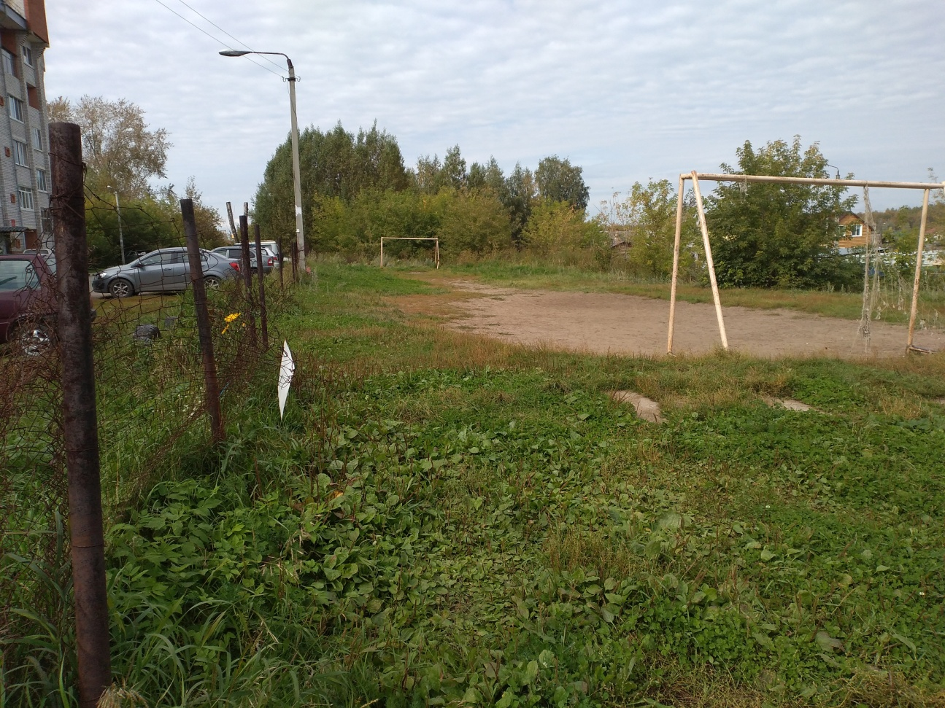
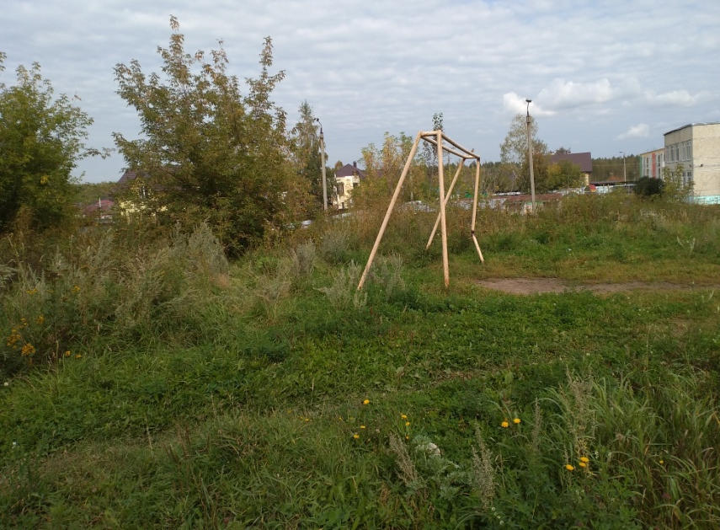
Описание проблемы

Slide 3
Цель
Создание многофункциональной спортивной площадки для занятий футболом, баскетболом и волейболом для жителей микрорайона МЖК осуществляется с целью организации досуговой деятельности детей, их физического развития и укрепления здоровья, посредством игры в футбол, в баскетбол и волейбол.

Slide 4
Задачи
Демонтаж старых конструкций
Подготовка площадки для укладки асфальта с последующей установкой резинового покрытия площадки футбол/баскетбол/волейбол с разметкой
Приобретение спортивного оборудования
Установка спортивного оборудования (ворота с баскетбольным кольцом, стойки волейбольные), лавочек, урн, ограждения вокруг спортивной площадки

Slide 5
Смета

Slide 6
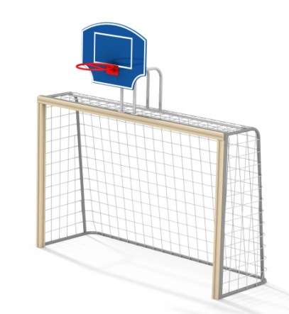
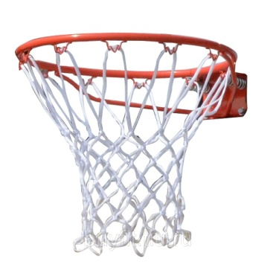
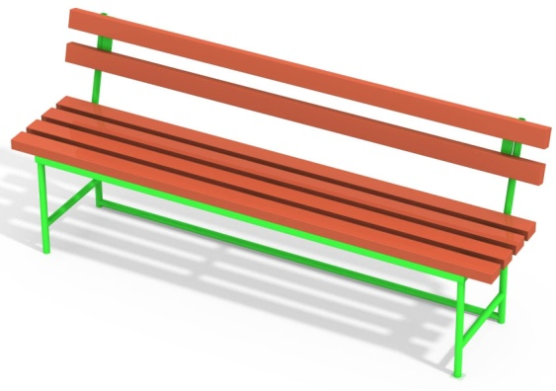
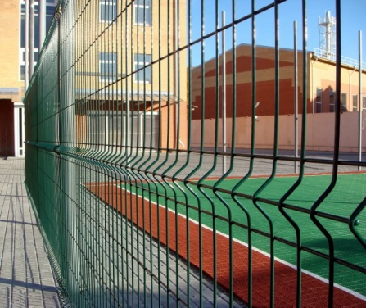
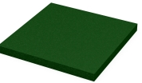
Дизайн-проект

Slide 7
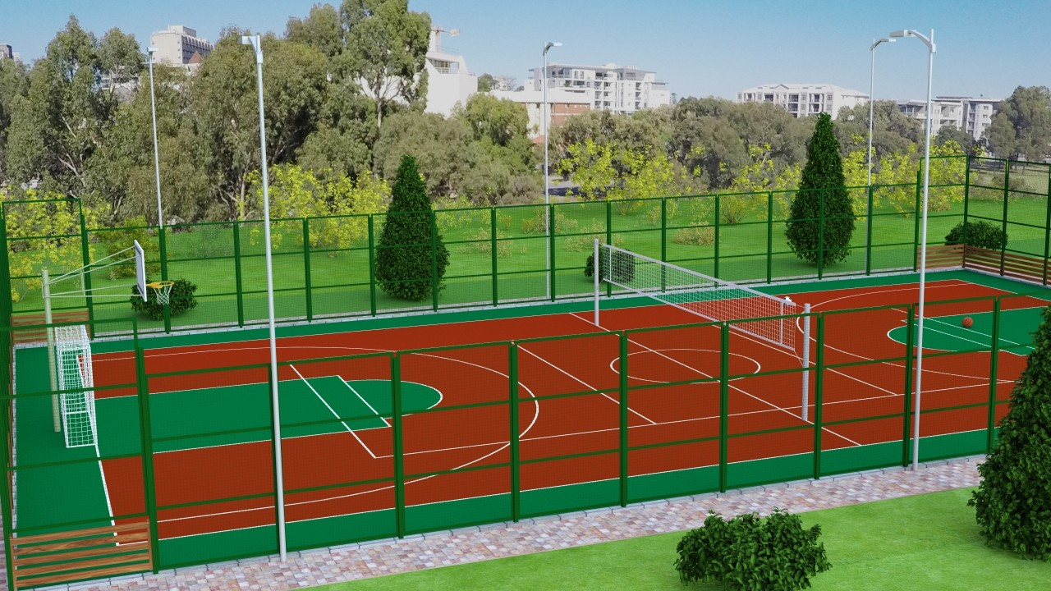
Дизайн-проект

Slide 8
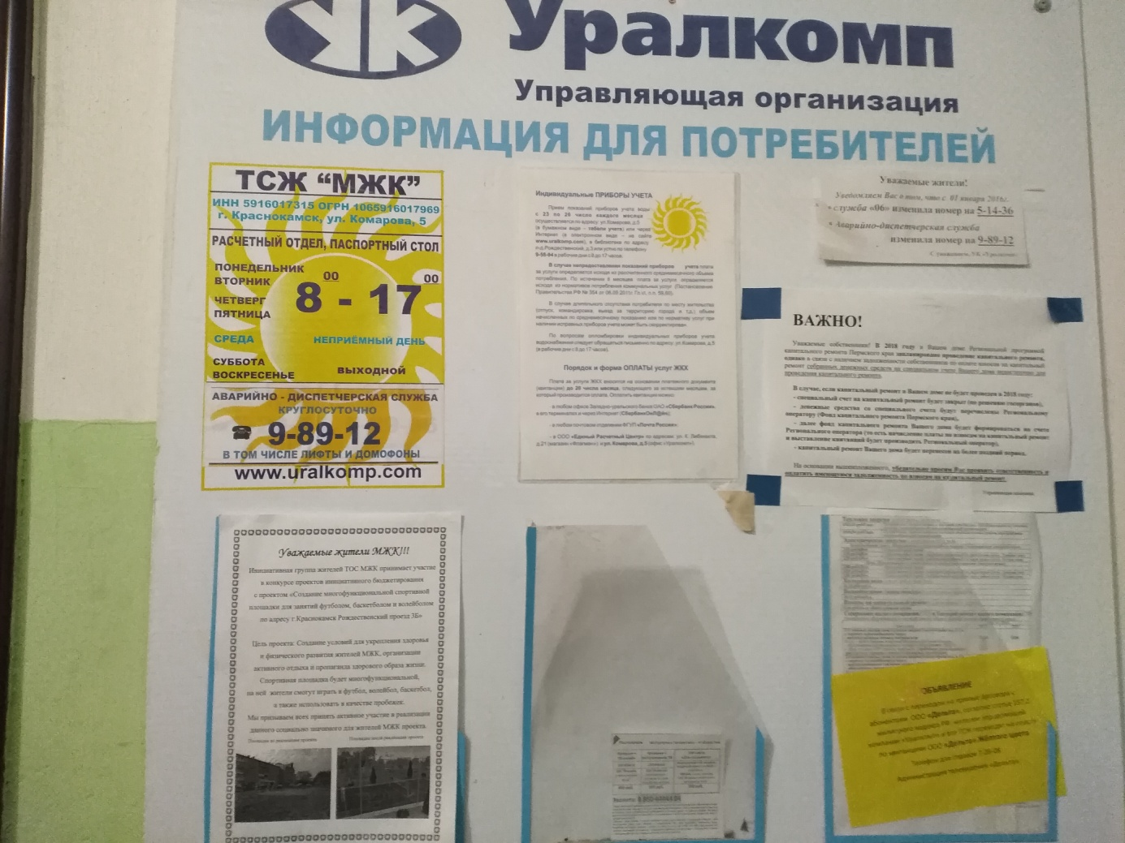
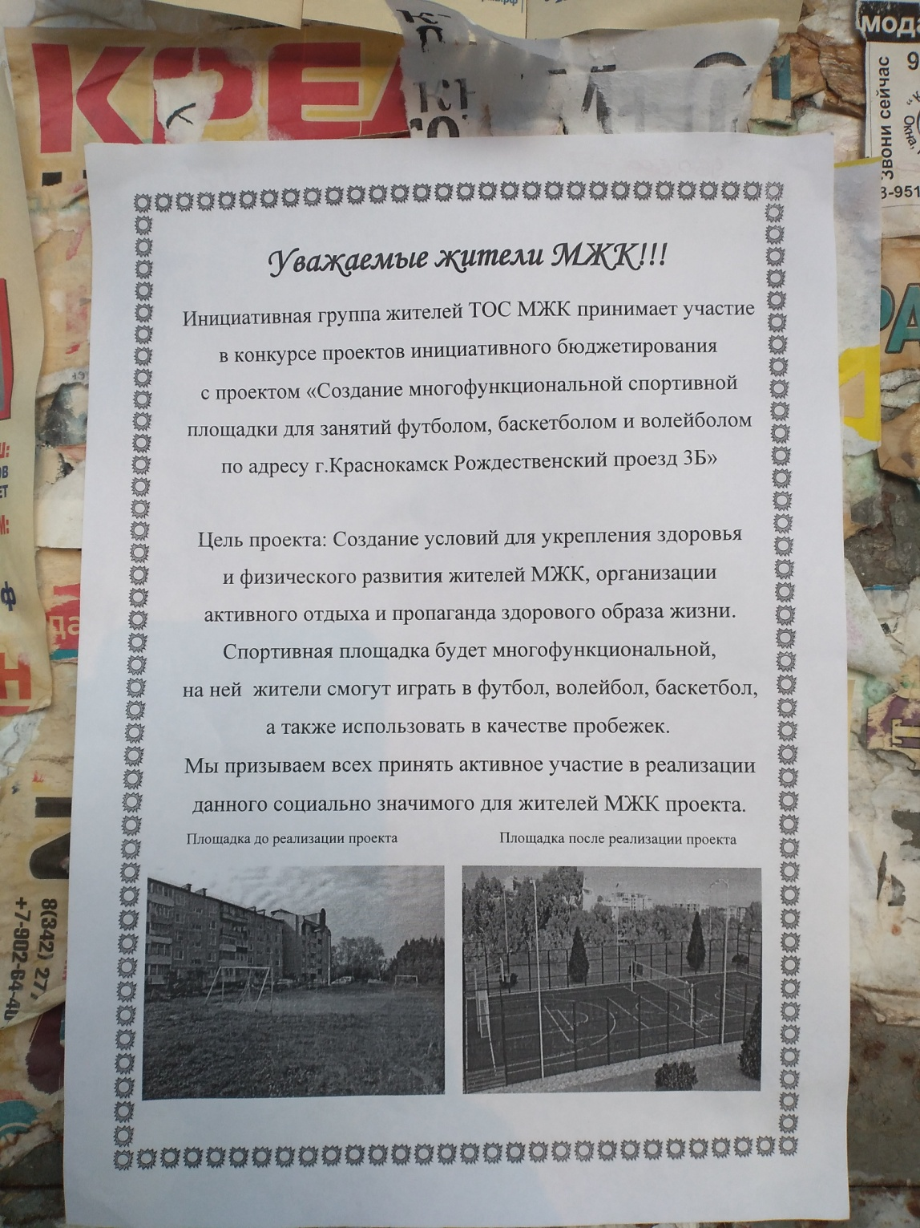
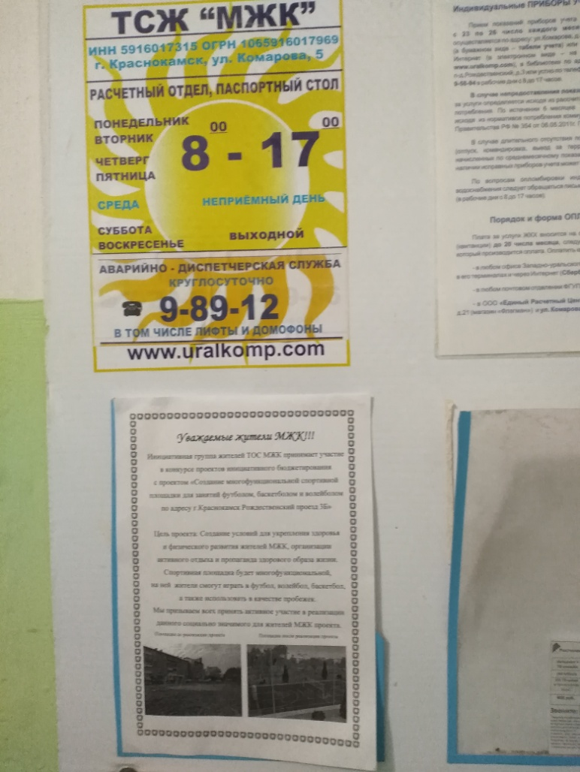
Информационное освещение проекта

Slide 9
Информационное освещение проекта

Slide 10
Контакты инициативной группы
ТОС МЖК https://vk.com/public186428120
Ильина Кристина Вячеславовна
89024793560

